Slide 1
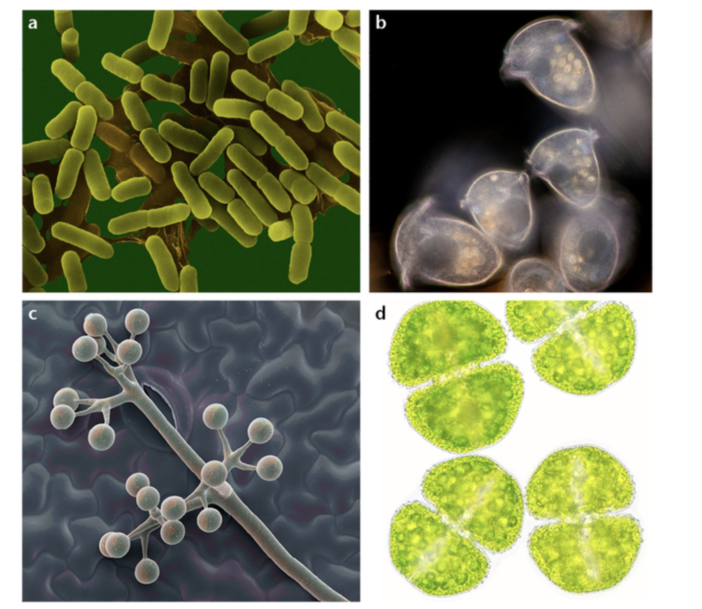
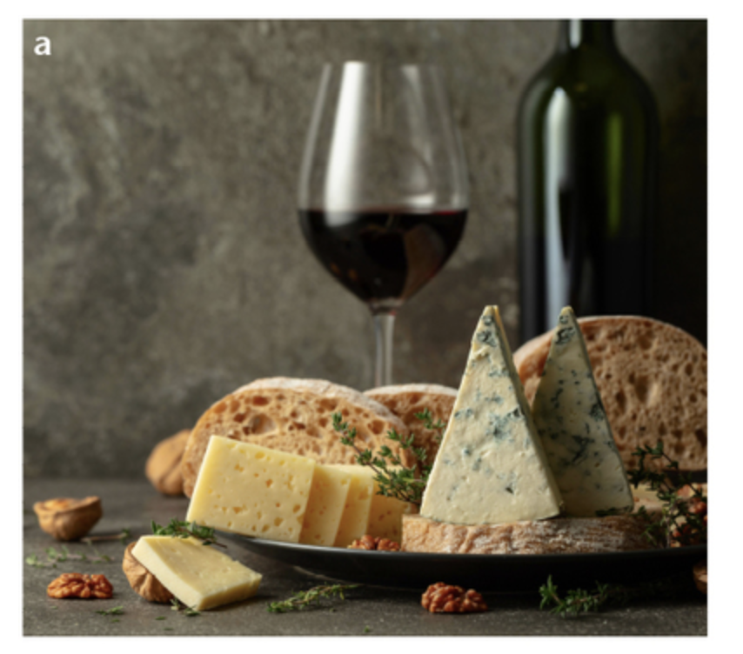
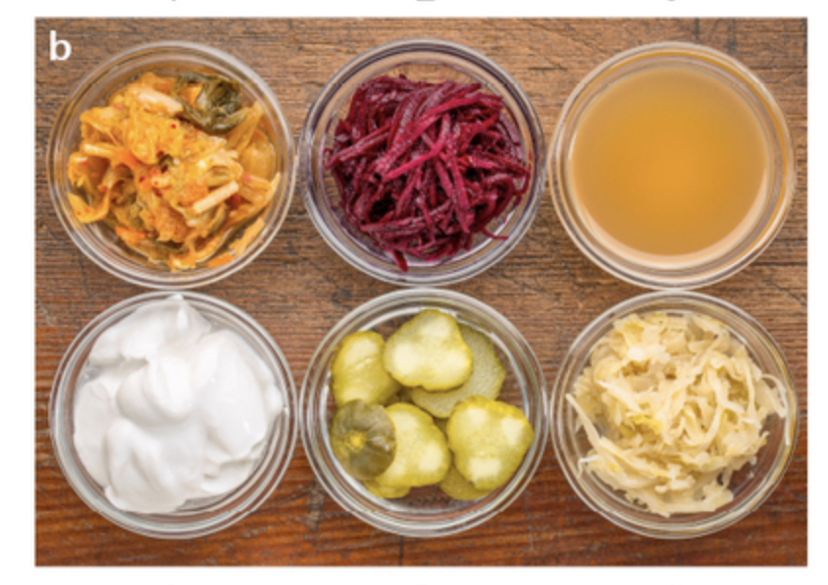
Mikrobiologi
Fokus på bakterier

Slide 2
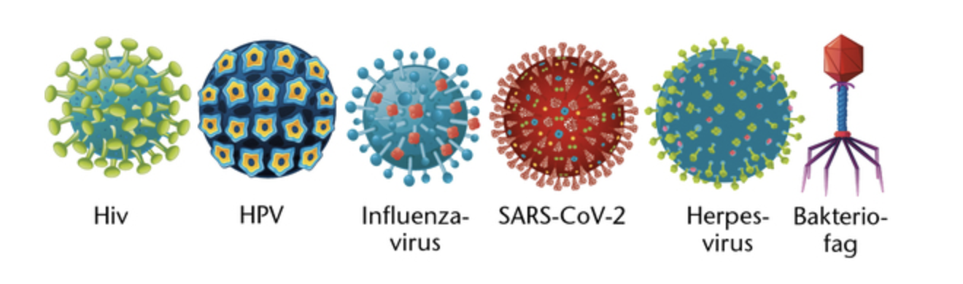
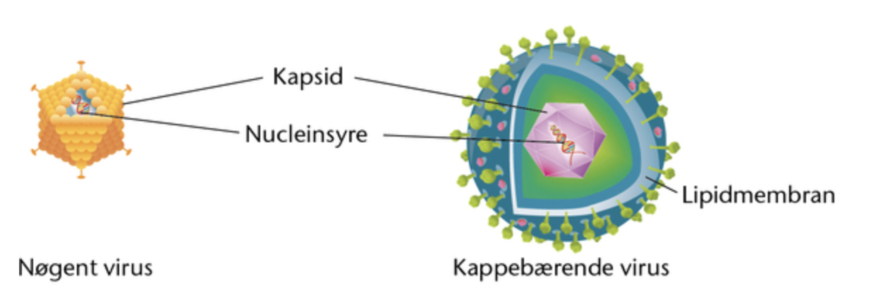
Virus

Slide 3
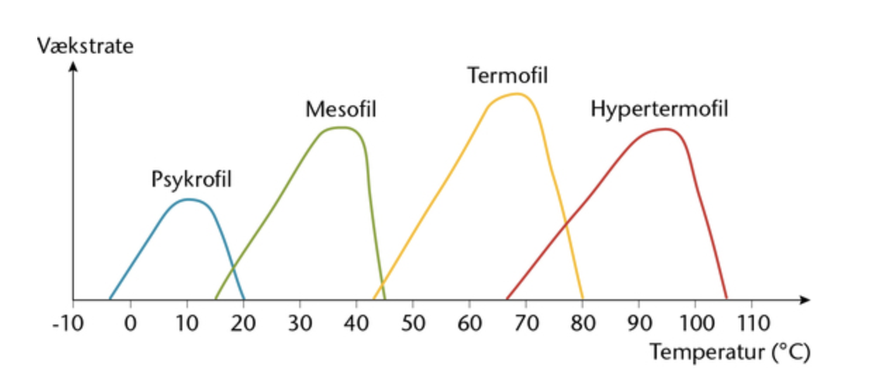
Beskriv og forklar figuren

Slide 4
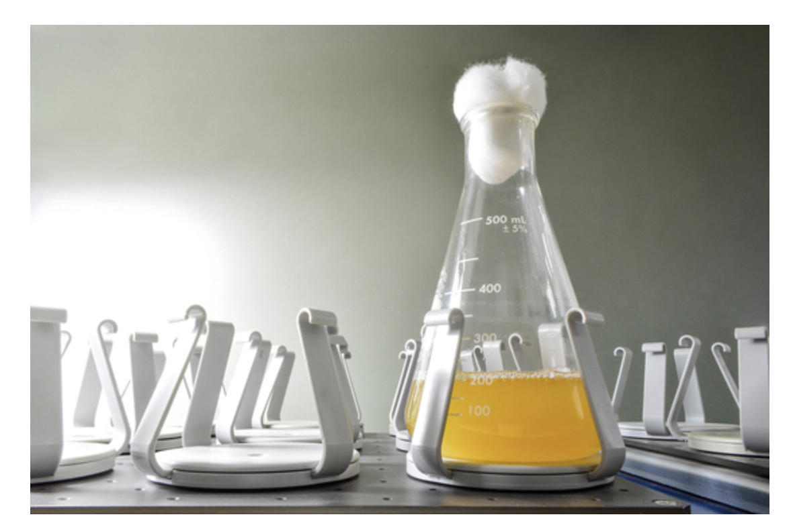
Cellekultur i flydende vækstmedie
Hvad er en cellekultur
Hvad er forskellen på mitose og binær fission?

Slide 5
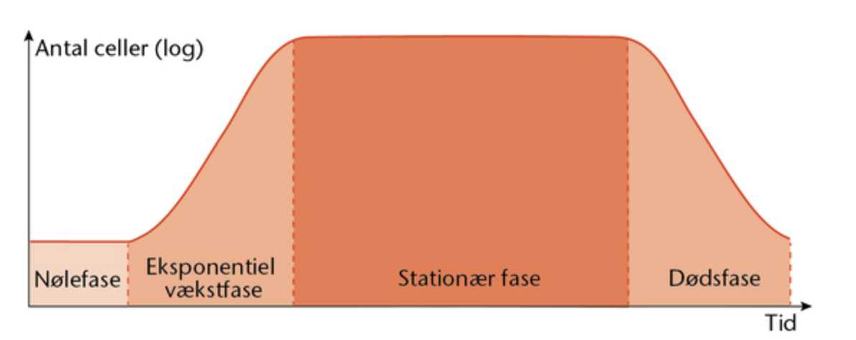
Hvilke faser kendetegner det logistiske vækstforløb i en bakteriepopulatoin?
Hvad afhænger bakteriers vækst af ? Kom med eksempler på vækstfaktorer

Slide 6
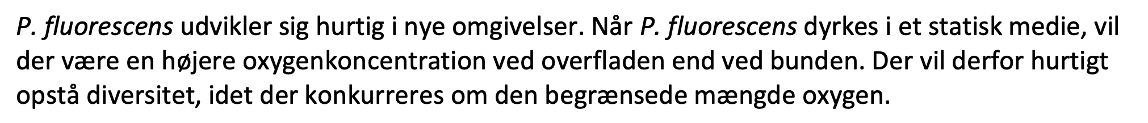
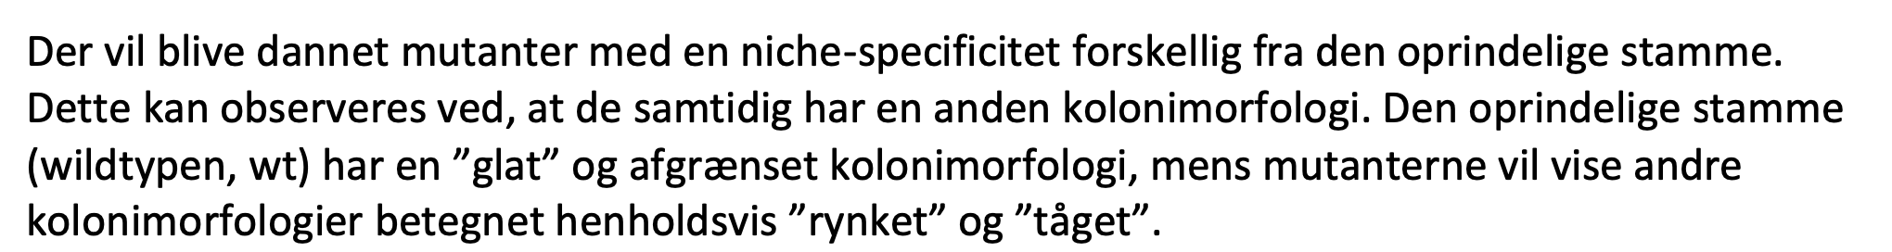
Evolutionseksperimentet – kvalitativt eksperiment
Kilde: Rainey P., Travisano M. 1998. “Adaptiv radiation in a heterogeous environment”. Nature. Vol 394, p69-71
Notes:
https://www.youtube.com/watch?v=w4sLAQvEH-M

Slide 7
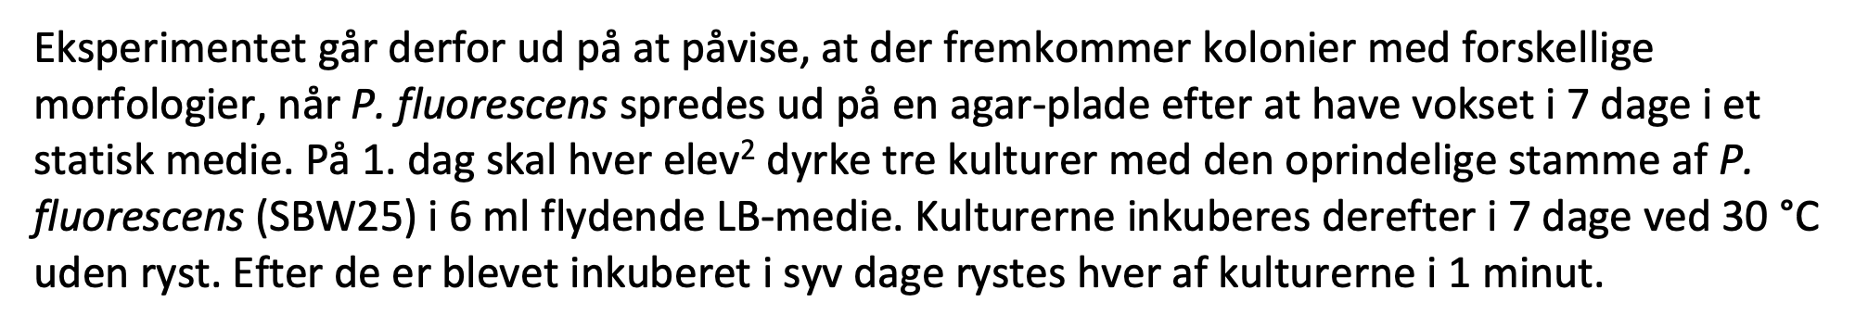
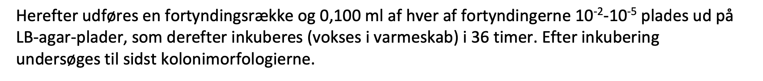
Evolutionseksperimentet

Slide 8
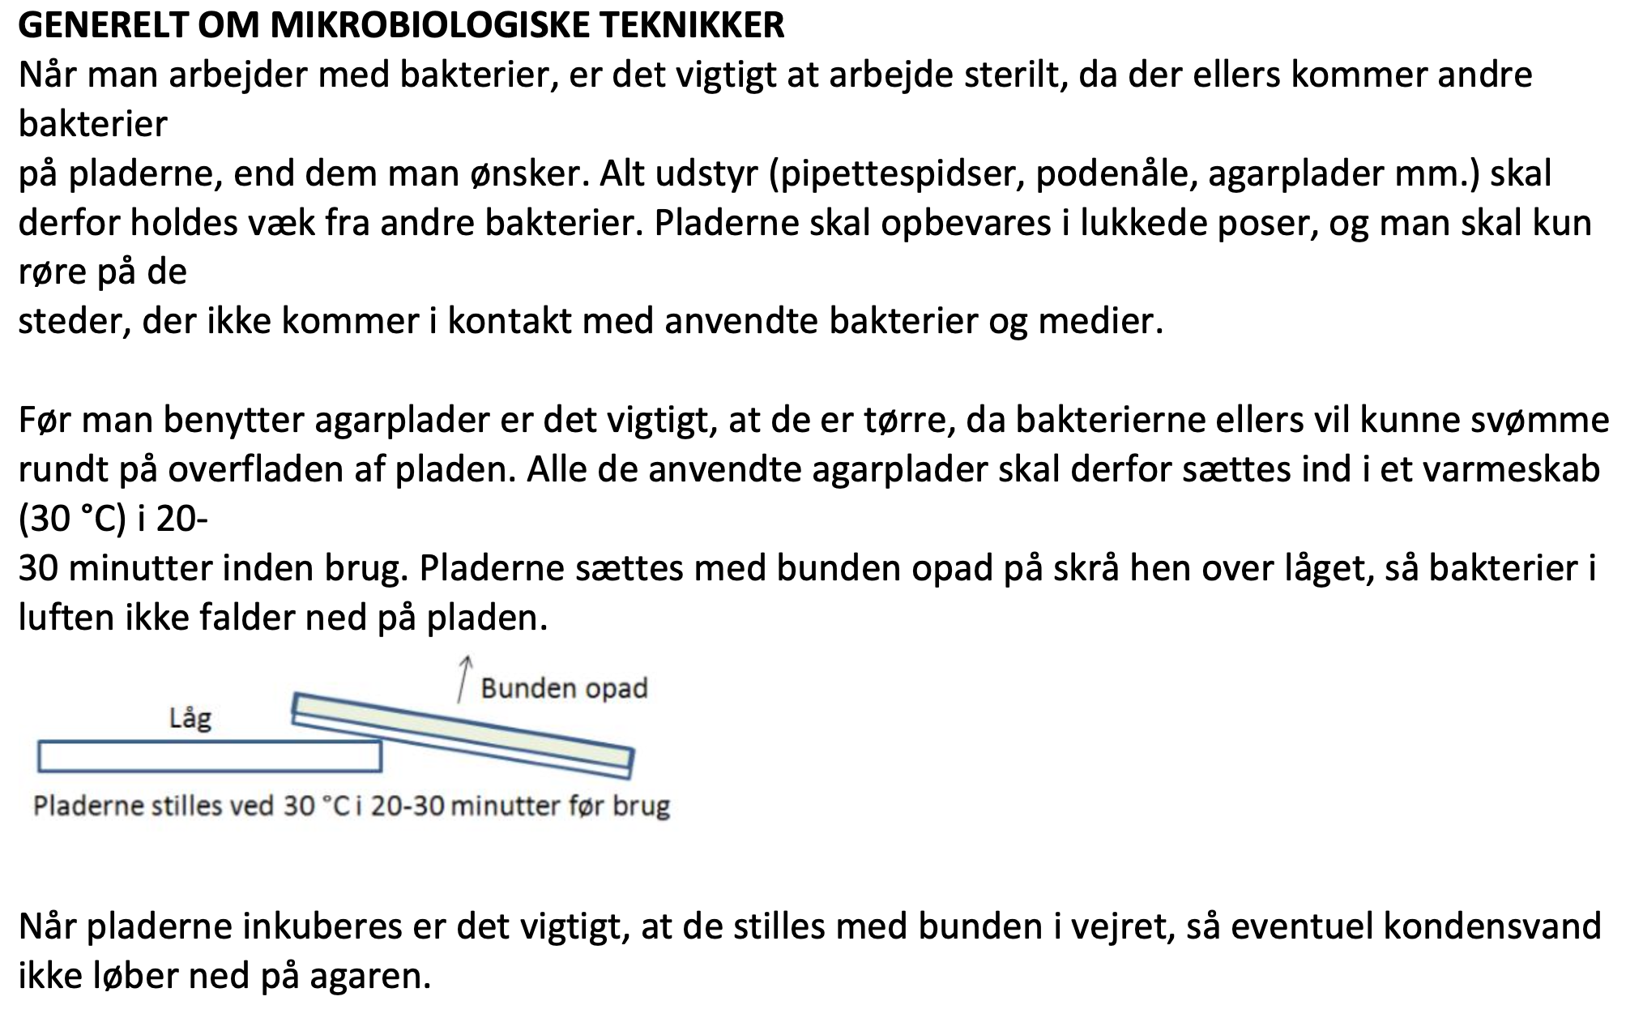
Evolutionseksperimentet

Slide 9
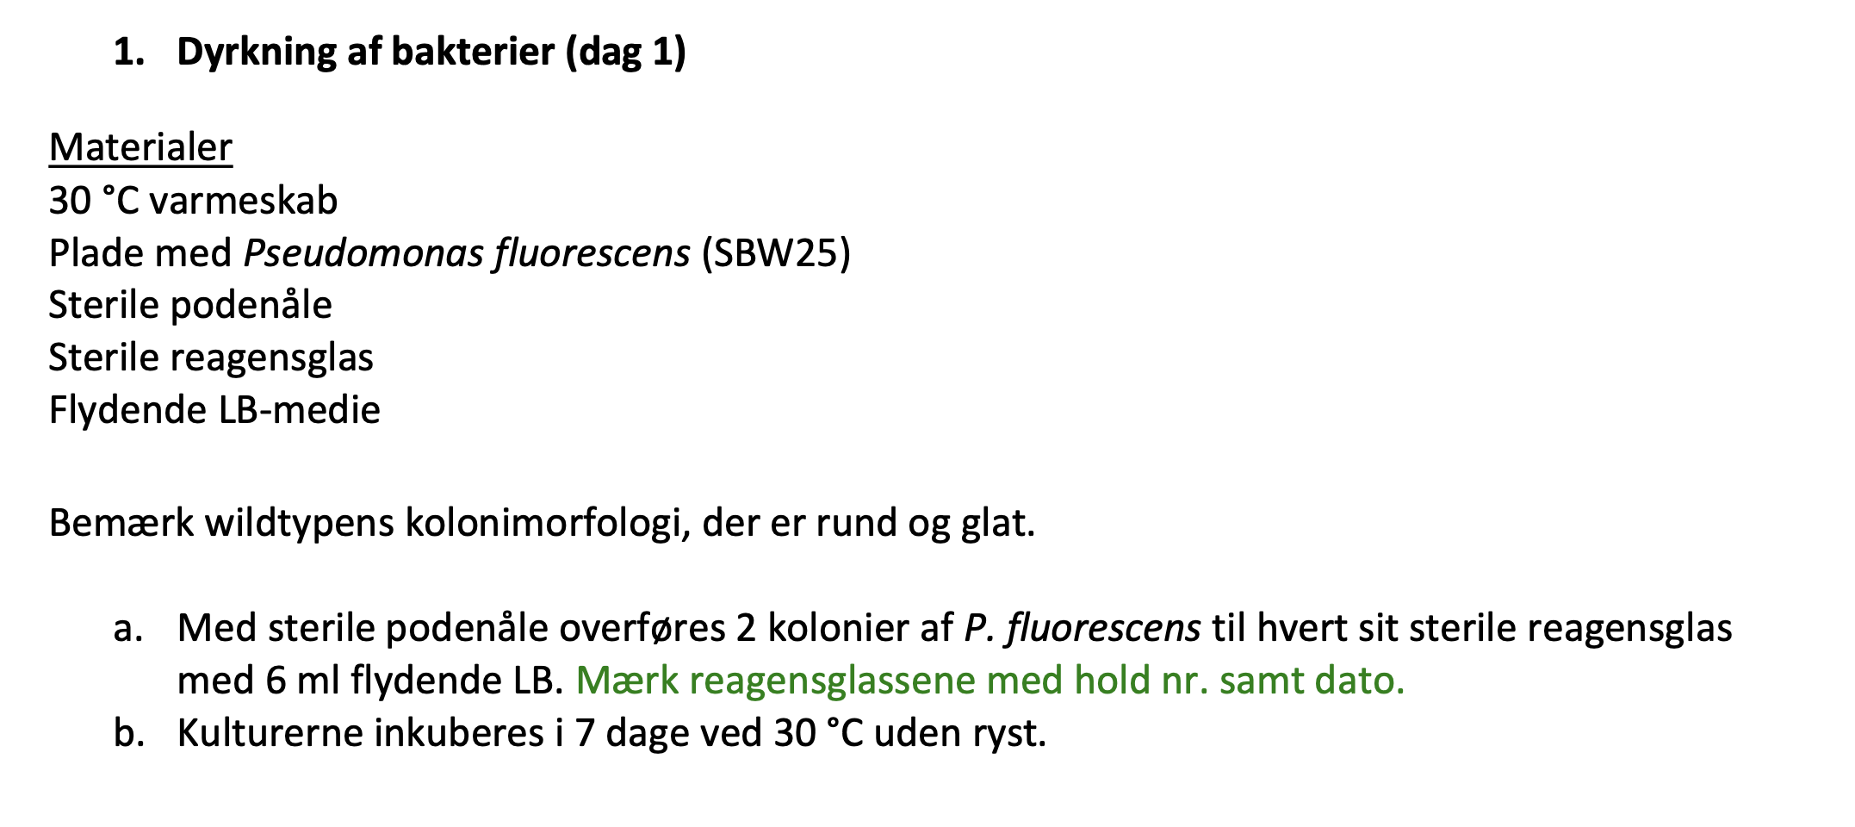
Evolutionseksperimentet – dag 1

Slide 10
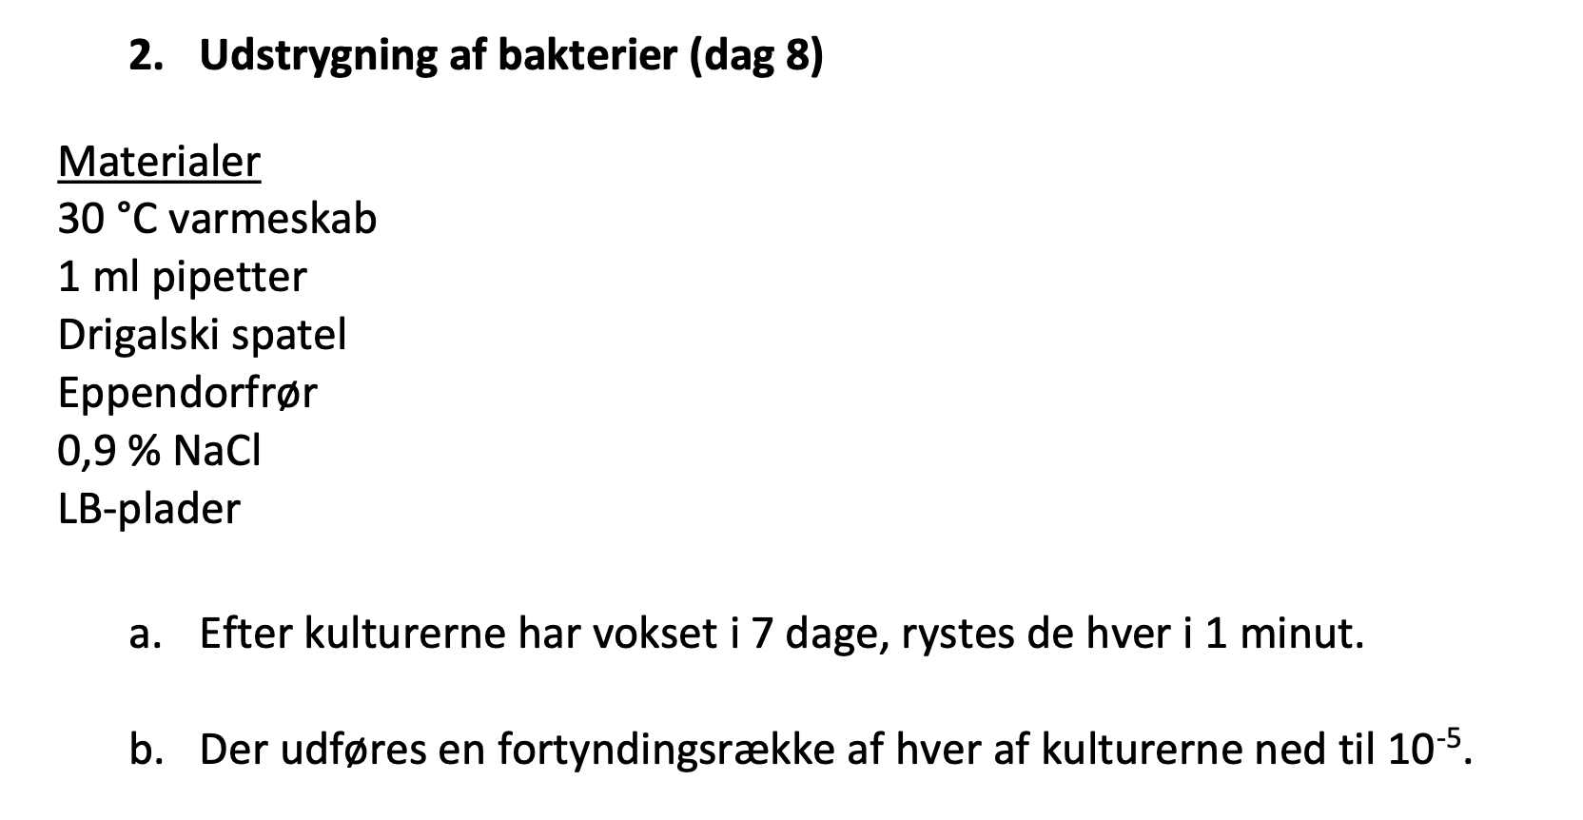
Evolutionseksperimentet – dag 8
Vi skal bruge 35 plader, 6-7 pr gruppe
I udstryger
En prøve fra toppen af jeres rør INDEN de rystes i 1 min
En prøve fra bunden af jeres rør INDEN de rystes i 1 min.
Efter omrystning udplades på fire plader (fra fortyndingsrækken)
Hvad er formålet med udpladning af bakterier INDEN omrøstning?

Slide 11
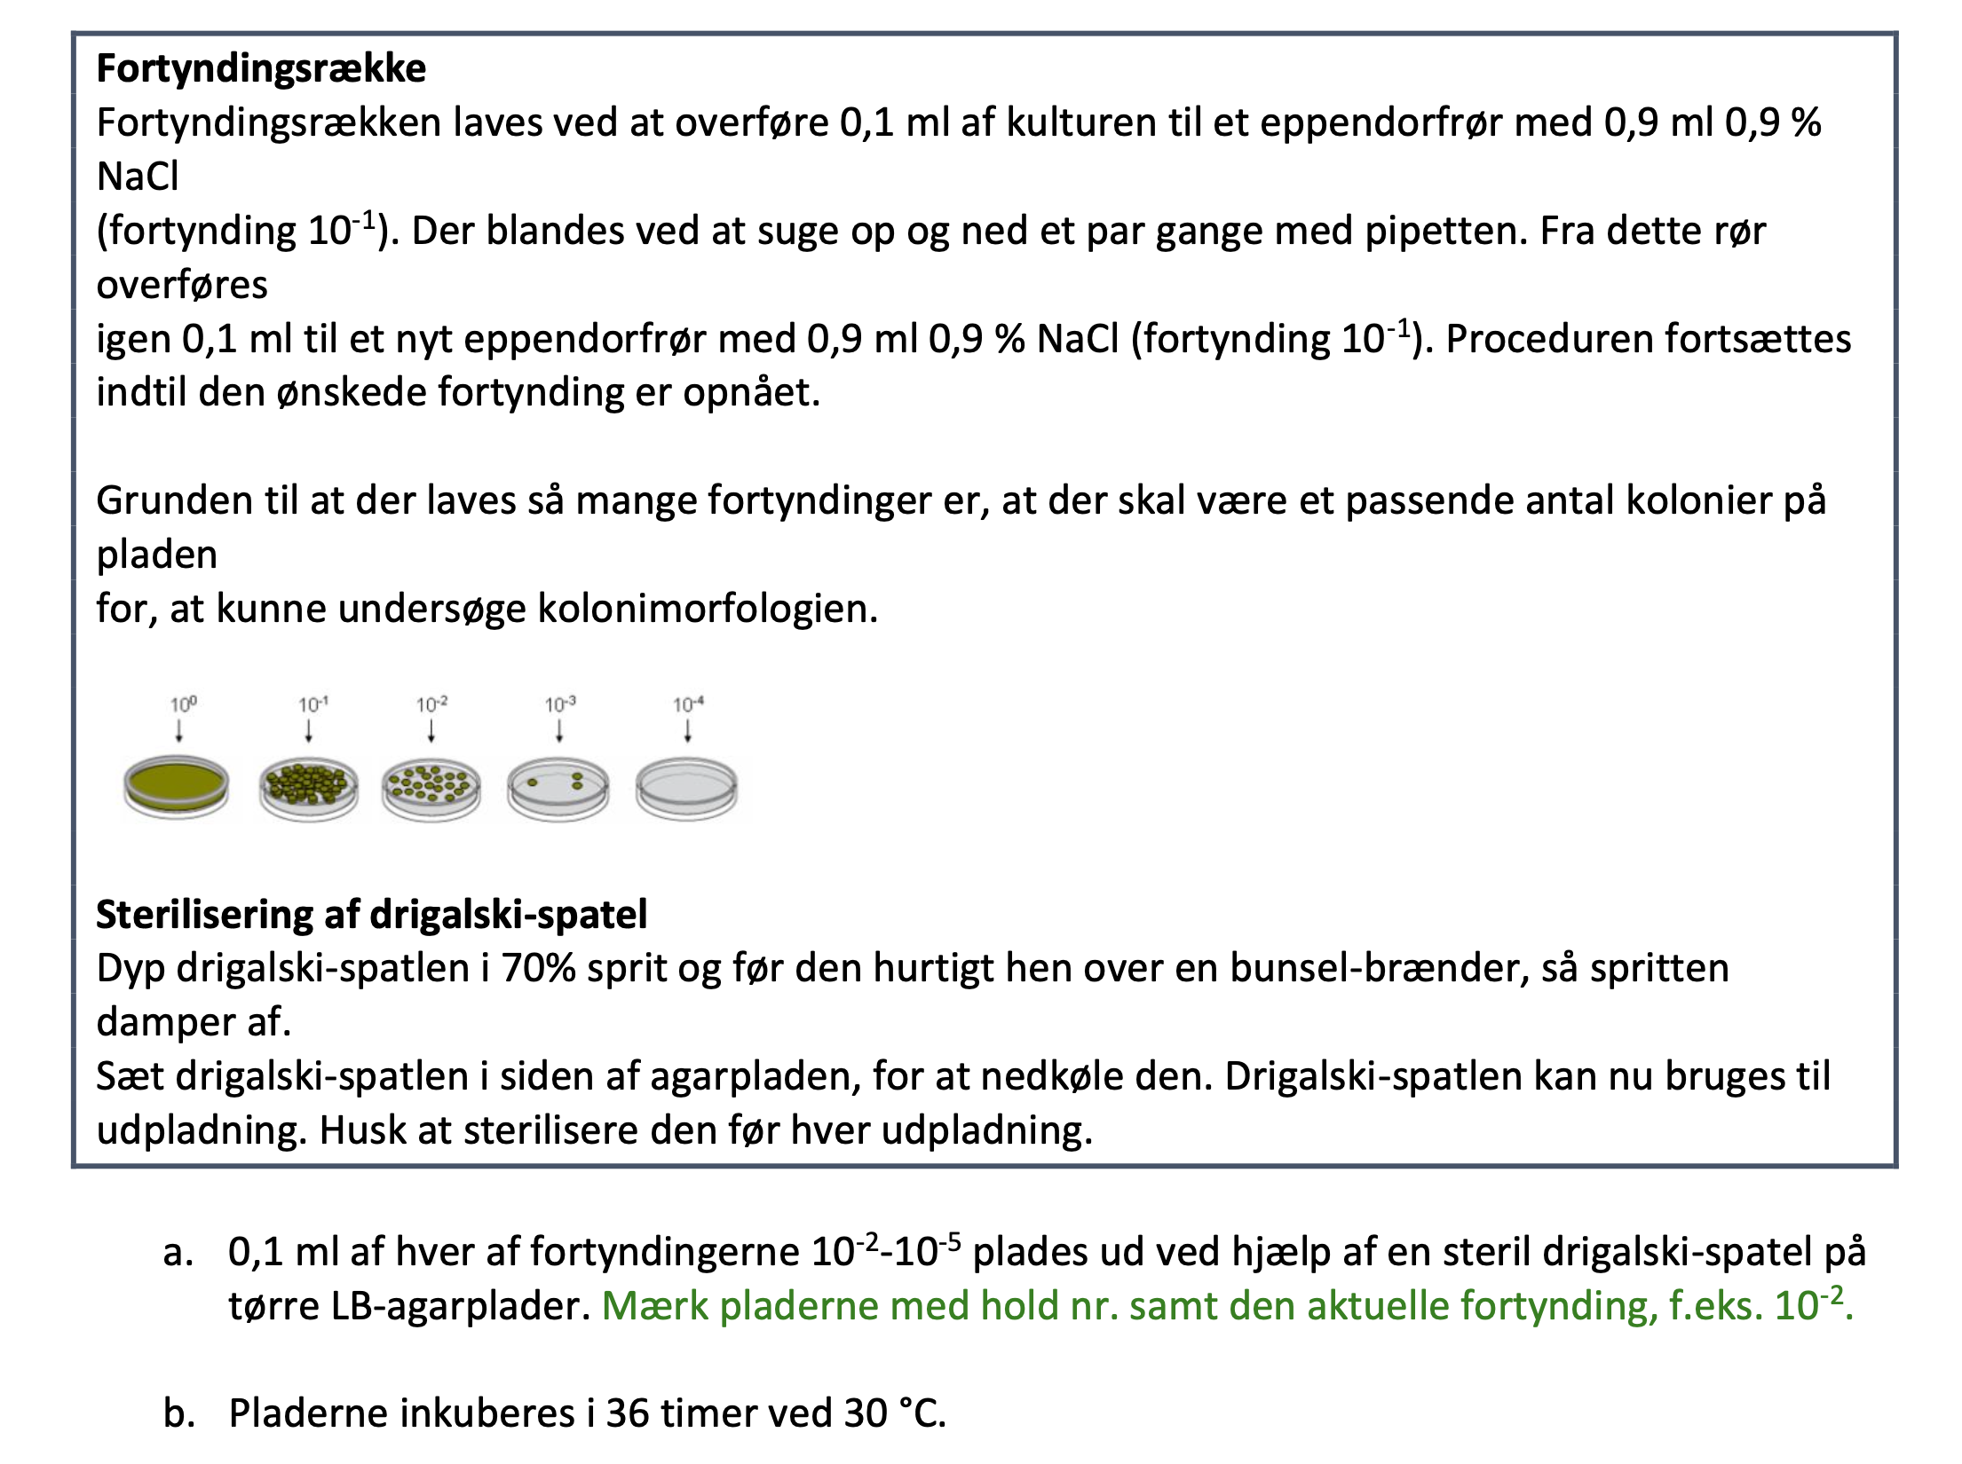
Evolutionseksperimentet – dag 8
Vi skal bruge 35 plader, 6-7 pr gruppe
I udstryger
En prøve fra toppen af jeres rør INDEN de rystes i 1 min
En prøve fra bunden af jeres rør INDEN de rystes i 1 min.
Efter omrystning udplades på fire plader (fra fortyndingsrækken)
Hvad er formålet med udpladning af bakterier INDEN omrystning

Slide 12
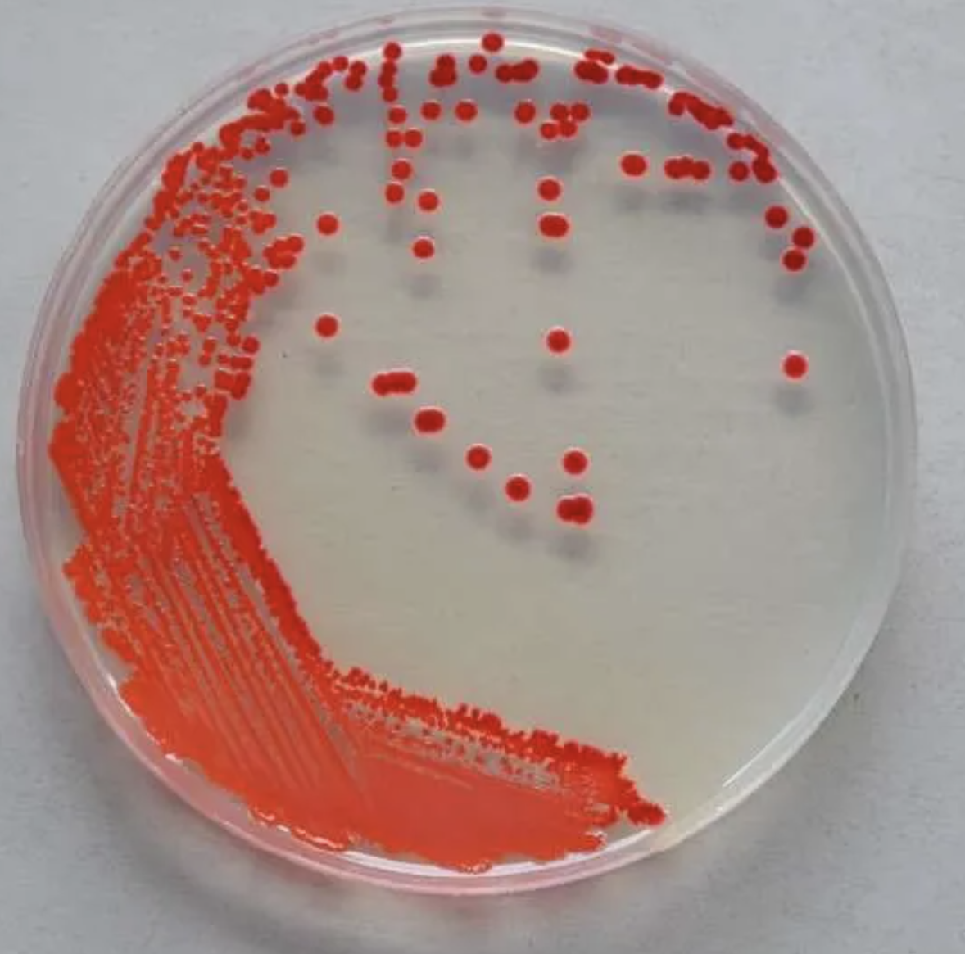
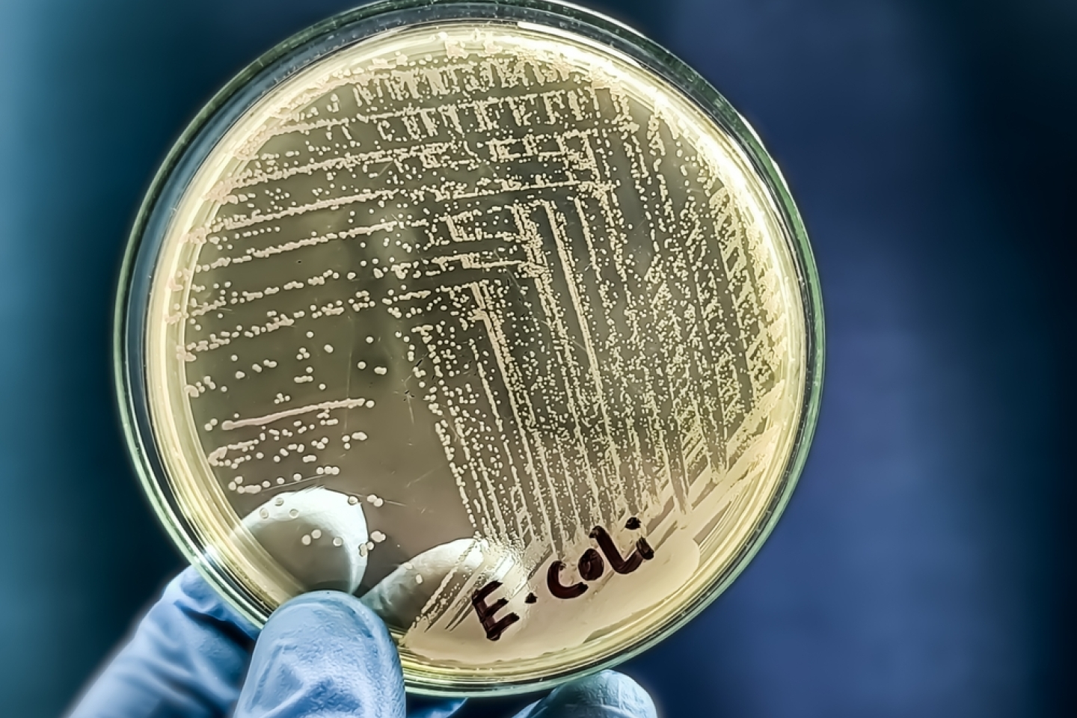
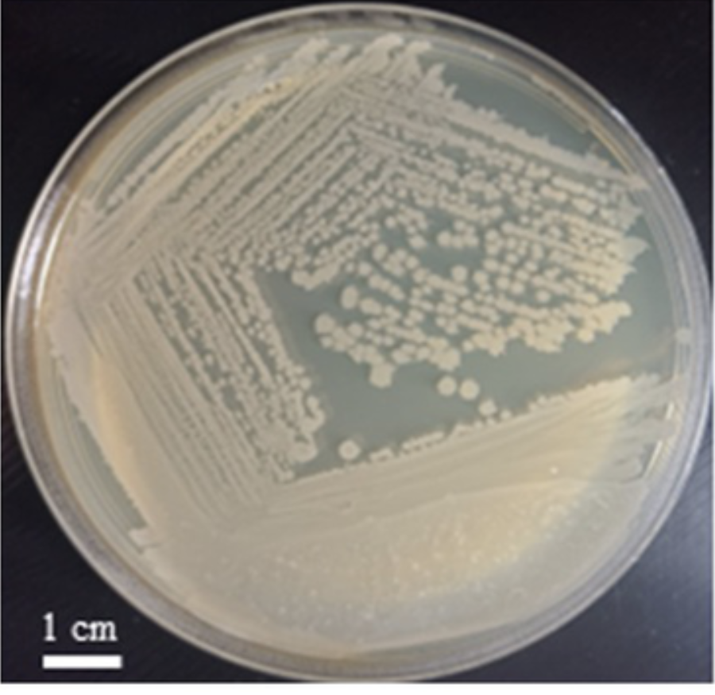
Fællesforsøg med antibiotika
Serratia Marcescens
E. Coli
Bacillus subtilis
Hvilken type bakterier tilhører de forskellige - Gram positiv eller gram negativ?
Hvilken type antibiotika forventes de at være følsomme overfor?
Hvad forventer I mht. bakterievæksten, hvis vi dyrker dem i nærvær af antibiotika? Vi har følgende antibiotika tabletter til rådighed: Streptomycin, Chloramphenicol, tetracylin, erythromycin, penicillin

Slide 13
Fællesforsøg med antibiotika
Bakterie koloni overføres til sterilt eppendorfrør med sterilt demivand
På en LB plader udstryges 100 uL bakteriesuspension
Der lægges et antal antibiotikatabletter på pladen, og agarpladesn sættes i varmeskab ved ca. 30 grader
F

